Slide 1
Ιmmigration and the UK economy after Brexit
Εργασία στο μάθημα Θέματα Διεθνούς Οικονομίας
Αλκιβιάδης Αγγελόπουλος
Ιωάννης Κοκώνης
Διδάσκουσα: Ευγενία Βέλλα

Slide 2
ΕΙΣΑΓΩΓΗ
μετανάστευση , η κεντρική ιδέα στην διαμορφωση του
τερματισμός εύκολων εμπορικών σχέσεων με την Ευρώπη
χαλιναγώγηση μεταναστευτικών ροών προς την ενδοχώρα
έκτοτε η μετανάστευση έχει ξεθωριάσει από την καθημερινή πολιτική ατζέντα
Notes:
© Copyright PresentationGO.com – The free PowerPoint and Google Slides template library

Slide 3
ΜΕΤΑΝΑΣΤΕΥΤΙΚΕΣ ΤΑΣΕΙΣ BREXIT ΚΑΙ ΕΠΕΙΤΑ
προσανατολισμός προς υπερπόντιες αγορές , επιχείρημα Brexiters
Ρεκόρ σε ποσοστά μετανάστευσης
πτώση του επιπέδου απασχόλησης , ανάπτυξης και παραγωγής
κατακρημνισμός λίρας και ανταγωνισμού
αβεβαιότητα των μελλοντικών ευρωπαϊκών προνομίων
πολιτικοκοινωνικό κλίμα →κάπως αφιλόξενο ΗΒ
Notes:
© Copyright PresentationGO.com – The free PowerPoint and Google Slides template library

Slide 4
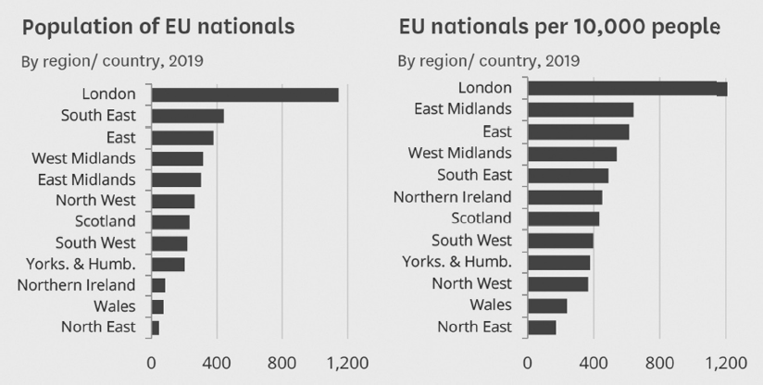
Notes:
© Copyright PresentationGO.com – The free PowerPoint and Google Slides template library

Slide 5
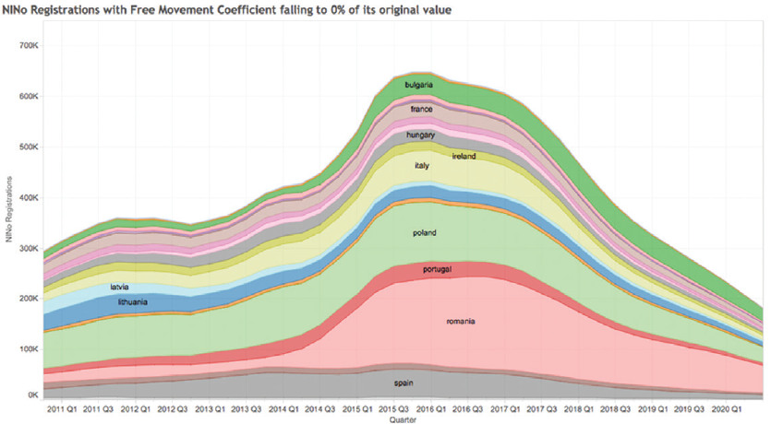
Notes:
© Copyright PresentationGO.com – The free PowerPoint and Google Slides template library

Slide 6
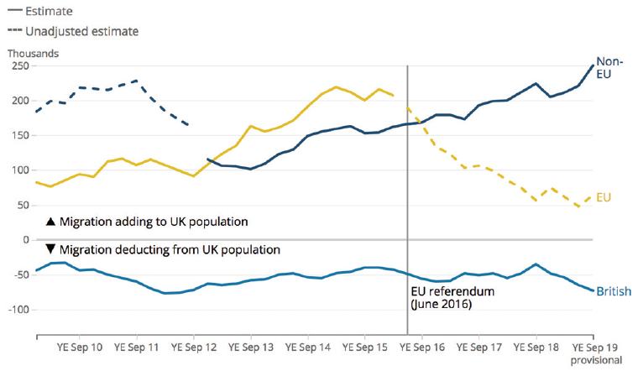
Notes:
© Copyright PresentationGO.com – The free PowerPoint and Google Slides template library

Slide 7
ΕΞΕΛΙΞΕΙΣ ΚΑΤΑ ΤΗ ΔΙΑΡΚΕΙΑ ΤΗΣ ΠΑΝΔΗΜΙΑΣ
αρχές του 2020 η καθαρή μετανάστευση παραμένει υψηλή
έλευση του κορονοϊού → πτώση μετανάστευσης
πτώση ≈1,000,000 μεταξύ Q4 του 2019 και Q4 του 2020,λόγω μείωσης των εργατών ευρωπαϊκής καταγωγής
ο Covid-19 ξεπέρασε ακόμα και το εχθρικό περιβάλλον της Theresa May
μετανάστες→ εργάζονται σε διαπροσωπικές υπηρεσίες →πιο πιθανό να χάσουν τη δουλειά τους
Κακή υγειονομική αντιμετώπιση→προτιμώτερος ο επαναπατρισμός
Notes:
© Copyright PresentationGO.com – The free PowerPoint and Google Slides template library

Slide 8
ΤΟ ΜΕΛΛΟΝ ΤΗΣ ΜΕΤΑΝΑΣΤΕΥΣΗΣ
Νέο σύστημα δύο αξόνων:
1) δέσμευση της κυβέρνησης για τον τερματισμό της ελεύθερης κυκλοφορίας
2)«σύστημα πόντων αυστραλιανού τύπου» που θα μεταχειριζόταν ομοίως τους μετανάστες από την ΕΕ και τους εκτός ΕΕ
Διατήρηση της ιδιότητας μέλους του ΕΟΧ (Νορβηγία) ή διμερείς συμφωνίες (Ελβετία)→προνόμια ενιαίας αγοράς
Συμφωνία Εμπορίου και Συνεργασίας ΗΒ-ΕΕ→ περιέχει περιορισμένες διατάξεις για κινητικότητα εργαζομένων
δημοσκοπήσεις →ψηφοφόροι δεν ανησυχούν και είναι πιο θετικοί για τις επιπτώσεις της
Το νέο σύστημα αντιπροσωπεύει μια πολύ σημαντική ενίσχυση των ελέγχων στη μετανάστευση (πλήρωση προϋποθέσεων , μείωση προνομίων και δικαιωμάτων)
Notes:
© Copyright PresentationGO.com – The free PowerPoint and Google Slides template library

Slide 9
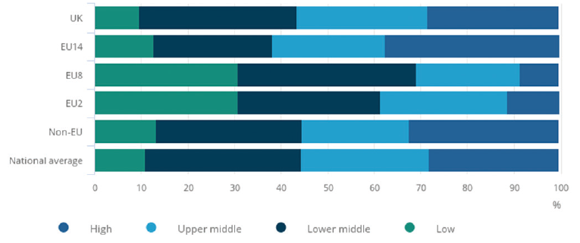
Notes:
© Copyright PresentationGO.com – The free PowerPoint and Google Slides template library

Slide 10
Οι οικονομικές επιπτώσεις του νέου μεταναστευτικού συστήματος
Οι περισσότερες μελέτες επικεντρώνονται στις επιπτώσεις που σχετίζονται με το εμπόριο και είτε αγνοούν εντελώς τη μετανάστευση είτε υιοθετούν αρκετά γενικές υποθέσεις
Ωστόσο, ορισμένες μελέτες επιχειρούν να συμπεριλάβουν στις εκτιμήσεις τους τις μεταναστευτικές ροές και να αξιολογήσουν τις οικονομικές επιπτώσεις των αλλαγών στο σύστημα μετά το Brexit
Notes:
© Copyright PresentationGO.com – The free PowerPoint and Google Slides template library

Slide 11
Forte and Portes (2019) ‘Migration to Wales: The Impact of Post-Brexit Policy Changes’
Notes:
© Copyright PresentationGO.com – The free PowerPoint and Google Slides template library

Slide 12
Επιπτώσεις στην παραγωγικότητα
Οι περισσότερες αναλύσεις που συζητήθηκαν αγνοούν σε μεγάλο βαθμό τις έμμεσες επιπτώσεις της μετανάστευσης στην παραγωγικότητα
Ο οριακός μετανάστης είναι περίπου 2,5 φορές πιο παραγωγικός από έναν εργαζόμενο που γεννήθηκε στο Ηνωμένο Βασίλειο.
Notes:
© Copyright PresentationGO.com – The free PowerPoint and Google Slides template library

Slide 13
Επιπτώσεις στην παραγωγικότητα
Δεν είναι μόνο ότι η μετανάστευση φαίνεται να έχει θετικό αντίκτυπο στην αύξηση της παραγωγικότητας, αλλά ότι αυτός ο αντίκτυπος είναι αρκετά μεγάλος
Διαπιστώνεται ότι μια αύξηση κατά 1 ποσοστιαία μονάδα στο μερίδιο των μεταναστών σε μια τοπική αρχή του Ηνωμένου Βασιλείου συνδέεται με σχεδόν
αύξηση της παραγωγικότητας κατά 3 ποσοστιαίες μονάδες
Notes:
© Copyright PresentationGO.com – The free PowerPoint and Google Slides template library

Slide 14
Forte and Portes (2019) ‘Migration to Wales: The Impact of Post-Brexit Policy Changes’
Notes:
© Copyright PresentationGO.com – The free PowerPoint and Google Slides template library

Slide 15
Επιπτώσεις στους Μισθούς
Υποστηρίχθηκε ότι η ελεύθερη κυκλοφορία μείωνε τους μισθούς για τους χαμηλόμισθους Βρετανοί εργάτες, και πως η καινούργια μεταναστευτική πολιτική θα αυξήσει τους μισθούς.
Τα εμπειρικά στοιχεία υποδηλώνουν ότι η πρόσφατη μετανάστευση είχε μικρό ή καθόλου αντίκτυπο στους μισθούς συνολικά, αλλά πιθανώς κάποιο μικρό αρνητικό αντίκτυπο στους εργαζόμενους με χαμηλή ειδίκευση.
Όποια θετική επίδραση της νέας μεταναστευτικής πολιτικής στους μισθούς των εργαζόμενων το πιο πιθανό να αντισταθμιστεί απο τις αρνητικές μακροοικονομικές επιπτώσεις.
Notes:
© Copyright PresentationGO.com – The free PowerPoint and Google Slides template library

Slide 16
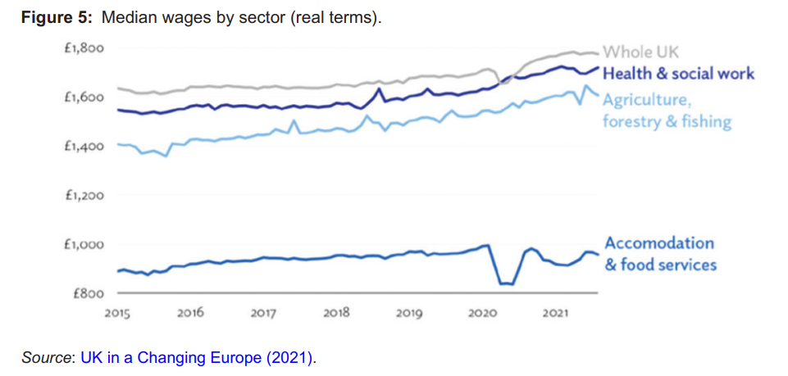
Μέσος μισθός ανά κλάδο
Notes:
© Copyright PresentationGO.com – The free PowerPoint and Google Slides template library

Slide 17
Η ευρύτερη ατζέντα της κυβέρνησης
Πράγματι, είναι πιθανό ότι το νέο το σύστημα θα επιδεινώσει τις υφιστάμενες ανισορροπίες στις περιοχές που βρίσκονται οι μετανάστες εντός του Ηνωμένου Βασιλείου.
Πιο αποτελεσματική, ευέλικτη και ανθρώπινη προσέγγιση για τη λειτουργία και την επιβολή του μεταναστευτικού συστήματος.
Η μεταναστευτική πολιτική με την ευρύτερη οικονομική στρατηγική,θα αποτελέσει σημαντική πρόκληση για την πολιτική το ΗΒ — αλλά επίσης, μια σημαντική ευκαιρία.
Notes:
© Copyright PresentationGO.com – The free PowerPoint and Google Slides template library

Slide 18
Ιmmigration and the UK economy after Brexit
Σας ευχαριστούμε πολύ!
Αλκιβιάδης Αγγελόπουλος
Ιωάννης Κοκώνης
Διδάσκουσα: Ευγενία Βέλλα

